Slide 1
6.4 几种特殊的图
6.4.1 二部图
  二部图的充要条件
  匹配,极大匹配,最大匹配,完备匹配,完美匹配
6.4.2 欧拉图
  欧拉回路(通路)及其存在的充要条件
6.4.3 哈密顿图
  哈密顿回路(通路)及其存在的必要条件和充分条件
6.4.4 平面图

Slide 2
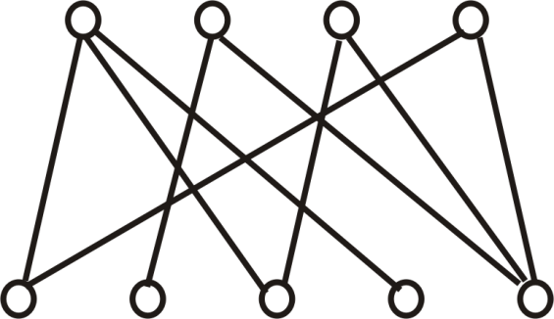
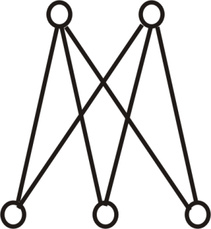
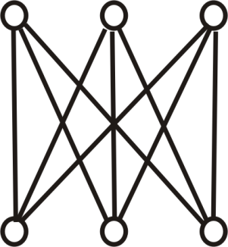
二部图
定义6.19 设无向图 G=<V,E>, 若能将V 分成V₁ 和 V₂ 使得
V₁∪V₂=V, V₁∩V₂=∅, 且G中的每条边的两个端点都一个
属于V₁, 另一个属于V₂, 则称G为二部图, 记为<V₁,V₂,E>,
称V₁和V₂为互补顶点子集. 又若G是简单图, 且V₁中每个顶
点均与V₂中每个顶点都相邻, 则称G为完全二部图, 记为
K_{r,s}, 其中r=|V₁|, s=|V₂|.
K_{2,3}
K_{3,3}

Slide 3
二部图的判别定理
定理6.7 无向图G=<V,E>是二部图当且仅当G中无奇长度
的回路
证 必要性. 设G=<V₁,V₂,E>是二部图, 每条边只能从V₁到
V₂, 或从V₂到V₁, 故任何回路必为偶长度.
充分性. 不妨设G至少有一条边且连通. 取任一顶点u, 令
V₁={v | v∈V ∧ d(v,u)为偶数}, V₂={v | v∈V ∧ d(v,u)为奇数}
则V₁∪V₂=V, V₁∩V₂=∅. 先证V₁中任意两点不相邻. 假设存
在s,t∈V₁, e=(s,t)∈E. 设Γ₁, Γ₂分别是u到s,t的短程线, 则
Γ₁∪e∪Γ₂是一条回路, 其长度为奇数, 与假设矛盾. 同理可
证V₂中任意两点不相邻.

Slide 4
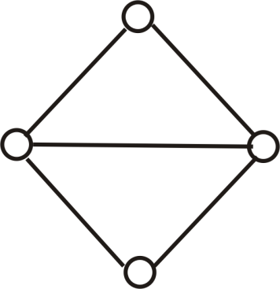
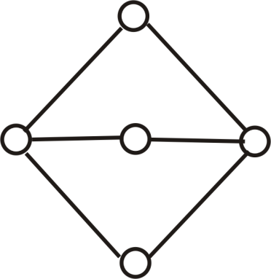
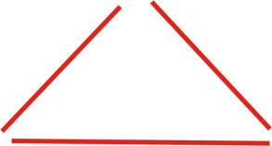
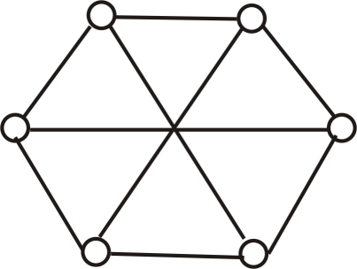
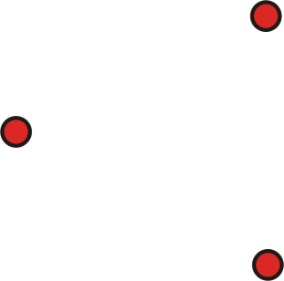

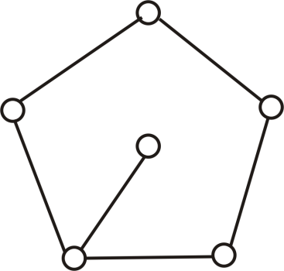
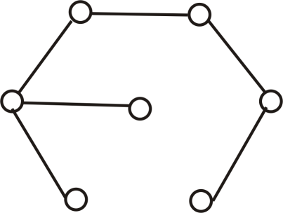
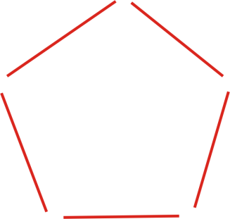

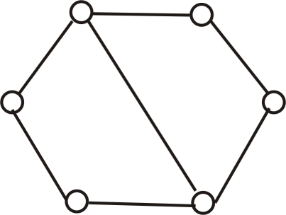
实例
非二部图
非二部图

Slide 5
匹配
定义6.20 设二部图G=<V₁,V₂,E>, E′⊆E. 若E′中的边互不相
邻, 则称E′是G的匹配. 如果在E′中再添加任意一条边后所
得到的边子集不再是匹配, 则称E′是G的极大匹配. G中边
数最多的匹配称为G的最大匹配.
又设|V₁|≤|V₂|, E′是G的匹配. 若|E′|=|V₁|, 则称E′是V₁到V₂
的完备匹配. 当|V₁|=|V₂|时, 完备匹配称为完美匹配.
最大匹配
完备匹配
极大匹配
最大匹配
完美匹配

Slide 6
存在完备匹配的条件
定理6.8（Hall定理） 设二部图G=<V₁,V₂,E>, |V₁|≤|V₂|，
则G中存在V₁到V₂的完备匹配当且仅当V₁中任意k(1≤k≤|V₁|)
个顶点至少与V₂中的k个顶点相邻(相异性条件)．
定理6.9 设二部图G=<V₁,V₂,E>, |V₁|≤|V₂|. 如果存在正整数t,
使得V₁中每个顶点至少关联t条边，而V₂中每个顶点至多关
联t条边(t条件)，则G中存在V₁到V₂的完备匹配．
前一页第一个图不满足t条件, 但有完备匹配. 第三个图不
满足相异性条件, 不存在完备匹配

Slide 7
实例
例1 某中学有3个课外活动小组:数学组, 计算机组和生物
组. 有赵,钱,孙,李,周5名学生, 问分别在下述3种情况下, 能
否选出3人各任一个组的组长?
(1) 赵, 钱为数学组成员, 赵,孙,李为计算机组成员, 孙,李,
周为生物组成员.
(2) 赵为数学组成员, 钱,孙,李为计算机组成员, 钱,孙,李,周
为生物组成员.
(3) 赵为数学组和计算机组成员, 钱,孙,李,周为生物组成员.

Slide 8
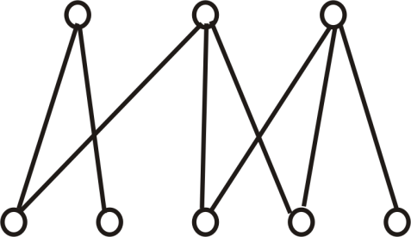
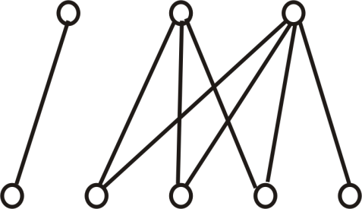
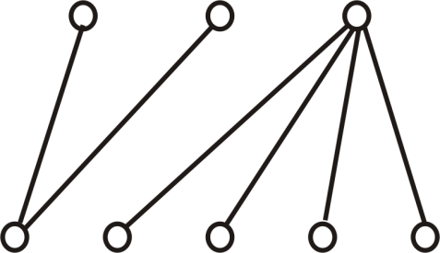
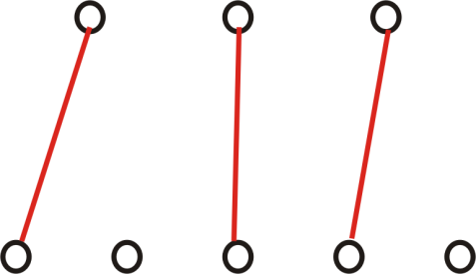
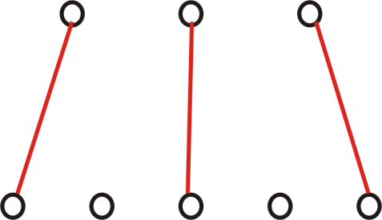
实例(续)
解
数
计
生
数
计
生
数
计
生
赵
钱
孙
李
周
赵
钱
孙
李
周
赵
钱
孙
李
周
(1)
(2)
(3)
一个完备匹配对应一个方案
(1),(2)存在完备匹配, 且有多种方案,
(3)不满足相异性条件, 不存在完备匹配.

Slide 9
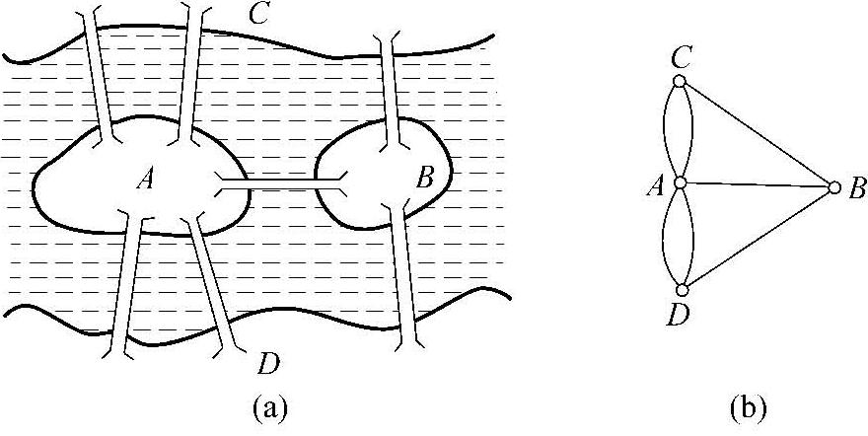
欧拉图
哥尼斯堡七桥

Slide 10
欧拉图
欧拉通路:经过所有顶点且每条边恰好经过一次的通路
欧拉回路:经过所有顶点且每条边恰好经过一次的回路
欧拉图:有欧拉回路的图
说明：
上述定义对无向图和有向图都适用
规定平凡图为欧拉图
欧拉通路是简单通路, 欧拉回路是简单回路
环不影响图的欧拉性

Slide 11
欧拉图判别定理
定理6.10 无向图G具有欧拉回路当且仅当G是连通的且无
奇度顶点.
无向图G具有欧拉通路、但没有欧拉回路当且仅当G是连
通的且有2个奇度顶点, 其余顶点均为偶度数的. 这2个奇
度顶点是每条欧拉通路的端点.

Slide 12
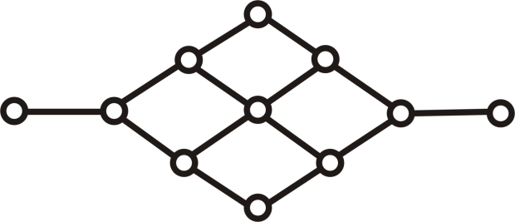
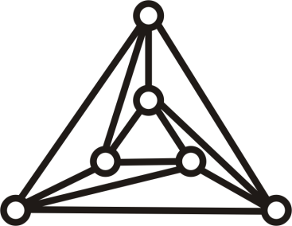
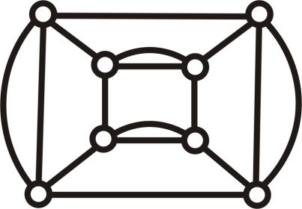

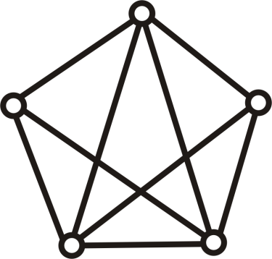
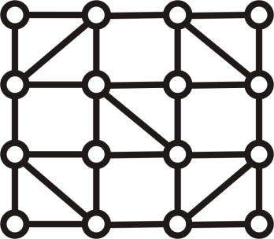
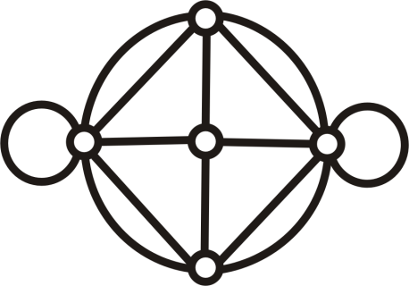

实例
无欧拉通路
欧拉图
欧拉图
有欧拉通路
非欧拉图
有欧拉通路
非欧拉图
无欧拉通路

Slide 13
欧拉图判别定理(续)
定理6.11 有向图D有欧拉回路当且仅当D是连通的且所有
顶点的入度等于出度.
有向图D有欧拉通路、但没有欧拉回路当且仅当D是连通
的且有一个顶点的入度比出度大1、一个顶点的入度比出
度小1, 其余的顶点的入度等于出度.

Slide 14
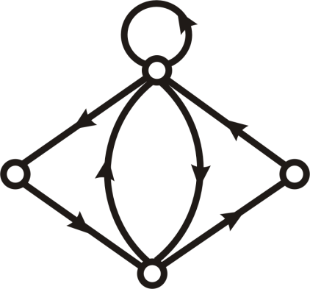
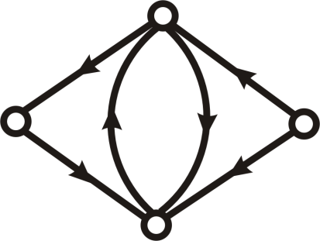
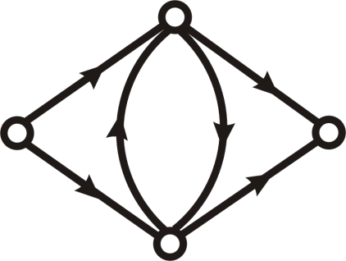
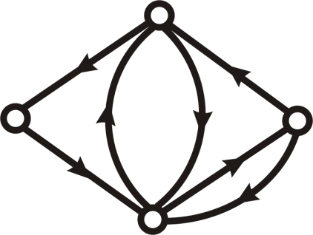
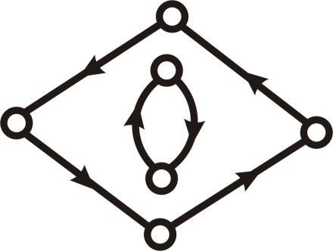
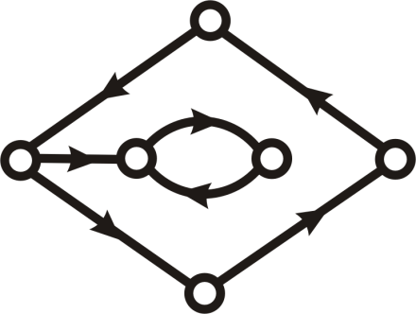

实例
欧拉图
无欧拉通路
无欧拉通路
有欧拉通路
无欧拉回路
有欧拉通路
无欧拉回路
无欧拉通路

Slide 15
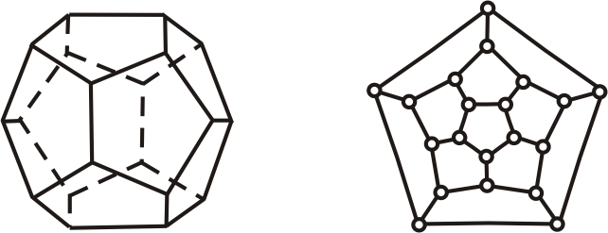
周游世界问题(W.Hamilton, 1859年)

Slide 16
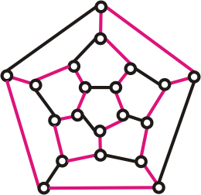
哈密顿回路与哈密顿通路
哈密顿通路: 经过图中所有顶点一次且仅一次的通路.
哈密顿回路: 经过图中所有顶点一次且仅一次的回路.
哈密顿图: 具有哈密顿回路的图.
说明：
哈密顿通路是初级通路
哈密顿回路是初级回路
有哈密顿通路不一定有哈密顿回路
环与平行边不影响图的哈密顿性

Slide 17
哈密顿图的必要条件
定理6.12 若无向图G=<V,E>是哈密顿图, 则对于V的任意
非空真子集V₁均有 p(G−V₁)≤|V₁|.
证 设C为G中一条哈密顿回路, 有p(C−V₁) ≤ |V₁|. 又因为
C⊆G, 故 p(G−V₁) ≤ p(C−V₁) ≤ |V₁|.
例如 当r≠s时, K_{r,s}不是哈密顿图
推论 有割点的图不是哈密顿图

Slide 18
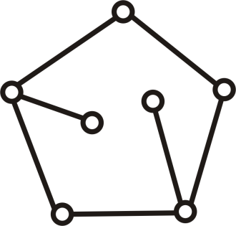
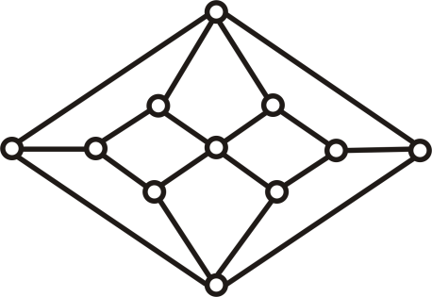
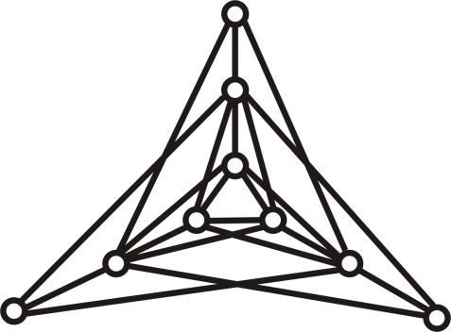
实例
例2 证明下述各图不是哈密顿图:
(a)
(b)
(c)
(c) 中存在哈密顿通路

Slide 19
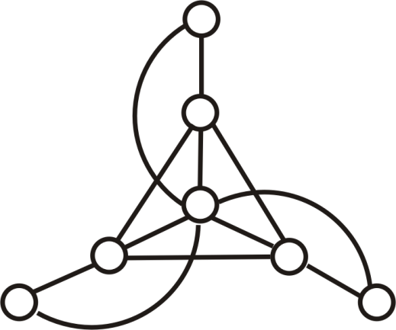
实例
例3 证明右图不是哈密顿图
a
证 假设存在一条哈密顿回路,
a,f,g是2度顶点, 边(a,c), (f,c)和
(g,c)必在这条哈密顿回路上,
从而点c出现3次, 矛盾.
b
c
d
g
f
e
此外, 该图满足定理6.12的条件, 这表明此条件是必要、
而不充分的.
又, 该图有哈密顿通路.

Slide 20
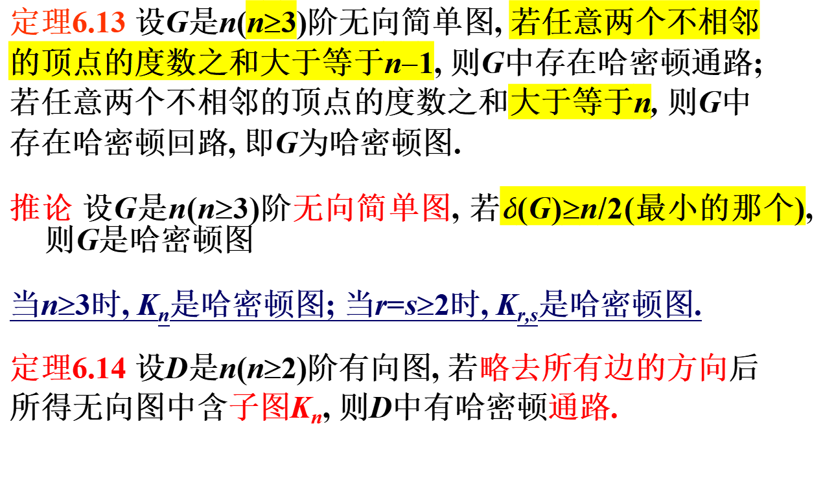
存在哈密顿回路(通路)的充分条件

Slide 21
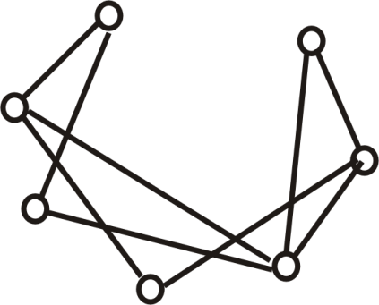
应用
例4 有7个人, A会讲英语, B会讲英语和汉语, C会讲英语、
意大利语和俄语, D会讲日语和汉语, E会讲德语和意大利
语, F会讲法语、日语和俄语, G会讲法语和德语. 问能否将
他们沿圆桌安排就坐成一圈, 使得每个人都能与两旁的人
交谈?
解
作无向图, 每人是一个顶点,
2人之间有边⇔他们会讲同一种语言.
G
A
F
B
E
ACEGFDBA是一条哈密顿回路,
按此顺序就坐即可.
C
D

